Slide 1


NILM-NALM
NILM-NALM
ON-마음
D201

Slide 2



NILM-NALM
2
CONTENTS
1
2
3
기획 개요
진행 현황
AI
· NILM
· 모니터링 서비스
· 소프트웨어 설계
· 시뮬레이터
· TCN
· K

Slide 3
NILM-NALM
3
On-마음
고해상도 전력 데이터를 NILM으로 분석해
1인가구의 이상 징후와 위험 상황을 빠르게 감지하는
실시간 안전 모니터링 서비스
NILM
실시간 안전 모니터링 서비스

Slide 4
NILM-NALM
3
NILM
전체 전력 사용량에 가전 별 사용 상태 추론
평소와 다른 전력 변화 및 이벤트 감지
실시간 안전 모니터링 서비스
위험 발생 시 담당자에게 실시간 알림 제공
위험 가구 목록, 탐지 이력 등을 웹 대시보드에서 관리

Slide 5

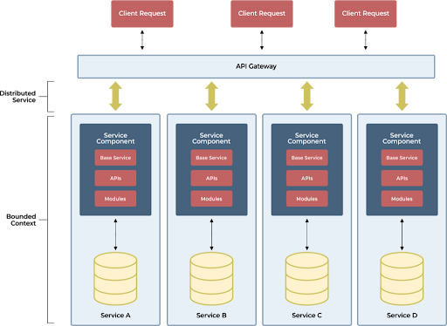
NILM-NALM
MSA란?
Notes:
하나의 큰 애플리케이션을 작고 독립적으로 배포 가능한 여러 개의 서비스 단위로 쪼개어 구성하는 소프트웨어 개발 아키텍처 스타일

Slide 6




NILM-NALM
MSA로 진행하는 이유
독립 개발 · 배포
선택적 확장
장애 격리
데이터 책임 분리
Spring · Python · React 혼합 스택
팀 간 대기 없는 병렬 개발
서비스 단위 빌드 · 배포
실시간 스트림 · 조회 API · 모델 추론
서로 다른 부하 곡선
병목 서비스만 선택 확장
한 서비스의 장애가
전체 중단으로 확산 차단
서비스별 데이터 단독 소유
스키마 변경의 영향을
서비스 별로 격리

Slide 7
NILM-NALM
서비스를 어떻게 나눴는가? – 책임을 기준으로
측정 장치의 생애주기 담당
기기 등록 · 가구 설치 · 연결 상태 · 마지막 통신 시각
IoT Device Service
device_db
Monitoring Service
사람과 관련된 이벤트 담당
가구·보호자 관계 · 이상 이벤트 저장 · 대응 이력 · 대시보드 조회 API
monitoring_db
Analysis Service
판단 담당
실시간 전력 스트림 분석 · NILM 추론 · 이상 이벤트 발행 (Python·AI)
analysis_db
Keycloak
신원 담당
로그인 · 계정 · 역할 관리 · JWT 발급
keycloak_db

Slide 8
NILM-NALM
서비스 구조 — 모든 요청은 Gateway를 지난다
IoT Device Service
기기관리
device_db
React
Dashboard
API Gateway
JWT 1차 검증
Monitoring Service
상태/이벤트
monitoring_db
Keycloak
JWT 발급

Slide 9
NILM-NALM
React
로그인 요청
Keycloak
OIDC · JWT 발급
API Gateway
1차: 서명·만료 검증
도메인 서비스
2차 검증 + 역할 인가
대상자 (USER)
보호자 (GUARDIAN)
관리자 (ADMIN)
모니터링 대상 가구 본인
본인 가구 1곳
대상자와 연결된 가족 · 지인
연결된 가구만
복지시설 · 기관의 담당자
담당 가구 전체

Slide 10





NILM-NALM
데이터 흐름
측정 데이터
시뮬레이터

Slide 11

NILM-NALM
10
Main
1

Slide 12

NILM-NALM
H001
H002
H001~H010 10개 가구
H003
H004
Main
H005
H006
1
H007
H008
H009
H010

Slide 13
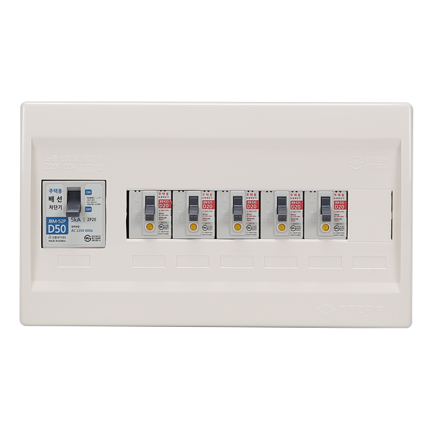
NILM-NALM
H001~H010 10개 가구
가구별 Main 데이터
1

Slide 14

NILM-NALM
H001~H010 10개 가구
가구별 Main 데이터
1초당 10개의 전력 데이터

Slide 15
NILM-NALM
Kafka 리플레이 시뮬레이터 구성
합성모드
가구마다 미니 시뮬레이션(상태모델)
데이터를 만들어내는 부분
CSV 리플레이 모드
원본 시간 간격으로 Kafka에 발행
Kafka 리플레이
시뮬레이터
Kafka로 쏘는 부분

Slide 16



NILM-NALM
2가지의 시뮬레이터
MQTT 시뮬레이터
Kafka 리플레이
· 센서→브로커→브릿지→Kafka 라는 통로 자체
· 인증, QoS 1로 유실, 브릿지 검증 목적
· ESP32 실물 센서의 대역
· 파이프라인 위에서 돌아갈 알고리즘
· 계단 감지, 실데이터로 전환 검증 목적
· 처리 구간 독립적 테스트

Slide 17



NILM-NALM
학습용 데이터 전처리
Bronze
Silver
Gold
원천 데이터
정제 · 표준화
분석 · 활용
로컬 HDD에 저장된
520GB 가구, 가전별
전력 사용 정보 데이터
PyArrow로 필요 컬럼 선택 후
가구/가전/월 단위로 묶어
HDFS 저장
Silver 데이터를 Spark로 읽어 스키마 검증,
타입 최적화, 필터링 등의 전처리 수행
Notes:
읽고만 넘어가기

Slide 18
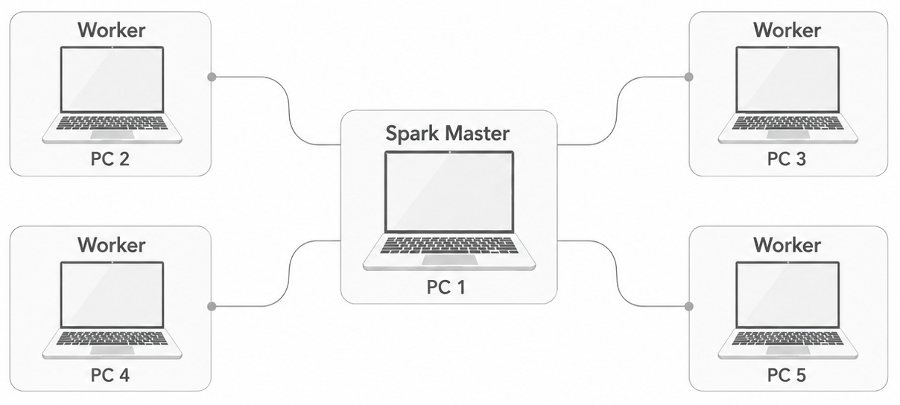
NILM-NALM
데이터 분산처리 환경 구성
Spark
· AI 학습 전 데이터 전처리를 분산처리하기 위해 사용
· AI 학습용 데이터 제작
HDFS
· 용량이 큰 원천 데이터를 분산저장하기 위해 사용
· 효율적 전처리를 위한 컬럼 기반 데이터 파일 제공
Notes:
사용 이유 설명 만

Slide 19
NILM-NALM

Slide 20




NILM-NALM
Thank You!
경청해주셔서 감사합니다.

Slide 21

NILM-NALM
가독성 좋은 텍스트 페이지
이 페이지 또는 프레젠테이션의
핵심내용을 입력해주세요.
해당 페이지는 많은 분량 텍스트를 입력할 때 쓰기 좋은 페이지입니다. 10줄 이상의 텍스트를 넣어야 할 때 이 페이지를 활용해보세요. 중요한 내용이나 길게 의견을 보여주어야 할 경우 해당 페이지를 활용해보세요. 가독성의 핵심은 얼마나 내용을 간결하게 전달하는가 입니다. 쉽게 읽을 수 있고, 눈에 잘띄는 것이 중요해요. 프레젠테이션의 전체적인 톤앤매너와 맞는 폰트와 색상 등을 활용해주세요. 줄 글 중 강조하고 싶은 부분은 볼드체 또는 큰 사이즈로 표현해보세요. 구체적인 예시나 수치 등을 활용하면 좋습니다.

Slide 22








NILM-NALM
3가지 키워드 레이아웃
키워드를
입력해주세요
키워드를
입력해주세요
키워드를
입력해주세요
이곳에 위 3가지 키워드의 핵심 주제를 입력해주세요.

Slide 23







NILM-NALM
4가지 키워드 레이아웃
키워드A에 대해 입력해주세요.
키워드B에 대해 입력해주세요.
· 주제에 대한 세부내용을 간략하게 입력해주세요.
· 폰트는 프리텐다드 레귤러, 크기는 18pt 입니다.
· 주제에 대한 세부내용을 간략하게 입력해주세요.
· 폰트는 프리텐다드 레귤러, 크기는 18pt 입니다.
Keyword A
Keyword B
키워드C에 대해 입력해주세요.
키워드D에 대해 입력해주세요.
· 주제에 대한 세부내용을 간략하게 입력해주세요.
· 폰트는 프리텐다드 레귤러, 크기는 18pt 입니다.
· 주제에 대한 세부내용을 간략하게 입력해주세요.
· 폰트는 프리텐다드 레귤러, 크기는 18pt 입니다.
Keyword C
Keyword D

Slide 24


NILM-NALM
2가지 비교하는 레이아웃
Before
After
핵심 키워드를 입력해주세요.
핵심 키워드를 입력해주세요.
· 핵심 키워드 대한 세부내용을 입력해주세요.
· 폰트는 프리텐다드 레귤러 18pt 입니다.
· 이곳에 텍스트를 입력해주세요.
· 핵심 키워드 대한 세부내용을 입력해주세요.
· 폰트는 프리텐다드 레귤러 18pt 입니다.
· 이곳에 텍스트를 입력해주세요.

Slide 25




NILM-NALM
3가지 사진이 있는 레이아웃
A
B
C
핵심 키워드를 입력해주세요.
핵심 키워드를 입력해주세요.
핵심 키워드를 입력해주세요.
· 주제에 대한 세부내용을 간략하게 입력해주세요.
· 폰트는 프리텐다드 레귤러, 크기는 19pt 입니다.
· 주제에 대한 세부내용을 간략하게 입력해주세요.
· 폰트는 프리텐다드 레귤러, 크기는 19pt 입니다.
· 주제에 대한 세부내용을 간략하게 입력해주세요.
· 폰트는 프리텐다드 레귤러, 크기는 19pt 입니다.

Slide 26


NILM-NALM
프로세스 레이아웃
STEP 1
STEP 2
STEP 3
STEP 4
STEP 5
프로세스 A
프로세스 B
프로세스 C
프로세스 D
프로세스 E
주제에 대한 세부내용을 간략하게 입력해주세요. 폰트는 프리텐다드 레귤러이고 크기는 18pt 입니다.
주제에 대한 세부내용을 간략하게 입력해주세요. 폰트는 프리텐다드 레귤러이고 크기는 18pt 입니다.
주제에 대한 세부내용을 간략하게 입력해주세요. 폰트는 프리텐다드 레귤러이고 크기는 18pt 입니다.
주제에 대한 세부내용을 간략하게 입력해주세요. 폰트는 프리텐다드 레귤러이고 크기는 18pt 입니다.
주제에 대한 세부내용을 간략하게 입력해주세요. 폰트는 프리텐다드 레귤러이고 크기는 18pt 입니다.

